Slide 1
NEKOLIKO AKTUELNIH RAČUNOVODSTVENIH PITANJA
GODIŠNJI SEMINAR 2018
Srđan Simić
29. novembar 2018.

Slide 2
Sadržaj
Poveravanje vođenja poslovnih knjiga drugom privrednom društvu
Vanredni finansijski izveštaji u statusnim promenama - ko je obveznik sastavljanja
Računovodstveno obuhvatanje dodatnih uplata članova društva sa ograničenom odgovornošću koje ne povećavaju osnovni kapital
Matična prava lica i okvir za finansijsko izveštavanje
Računovodstveni aspekti kupovine stečajnog dužnika kao pravnog lica
Priznavanje efekata procene i prodaje investicionih nekretnina
Priznavanje odloženih poreskih obaveza po osnovu procene fer vrednosti zemljišta

Slide 3
Poveravanje vođenja poslovnih knjiga drugom privrednom društvu
član 15. stav 1 Zakona o računovodstvu - propisano je da vođenje poslovnih knjiga i sastavljanje finansijskih izveštaja pravno lice može poveriti ugovorom u pisanoj formi, privrednom društvu ili preduzetniku, koji imaju registrovanu pretežnu delatnost za pružanje računovodstvenih usluga;
član 15. nije primenjiv na sva društva;
Mišljenje Ministarstva finansija br. 011-00-790/2018-16 od 11. oktobra 2018. godine - pravno lice koje nema registrovanu pretežnu delatnost za pružanje računovodstvenih usluga može pružati usluge vođenja poslovnih knjiga, pod uslovom da te usluge pruža isključivo povezanom pravnom licu u okviru grupe kojoj i to pravno lice pripada, ali ne i drugim pravnim licima;

Slide 4
Vanredni finansijski izveštaji u statusnim promenama - ko je obveznik sastavljanja
član 2. tačka 11) Zakona o računovodstvu - vanredni finansijski izveštaj se sastavlja u slučajevima statusnih promena, otvaranja, odnosno zaključenja stečajnog postupka ili pokretanja, odnosno zaključenja postupka likvidacije nad pravnim licem, i to sa stanjem na dan koji prethodi danu upisa statusne promene, danu otvaranja, odnosno zaključenja stečajnog postupka ili pokretanja, odnosno zaključenja postupka likvidacije;
član 25. stav 4. Zakona o računovodstvu - pravno lice je dužno da sastavi vanredne finansijske izveštaje u slučajevima predviđenim ovim zakonom;
U kojim statusnim promenama?
Ko sastavlja vanredne finansijske izveštaje:
društva koja prestaju da postoje,
društva koja menjaju svoj status nakon sprovođenja statusne promene,
svi učesnici u statusnim promenama.

Slide 5
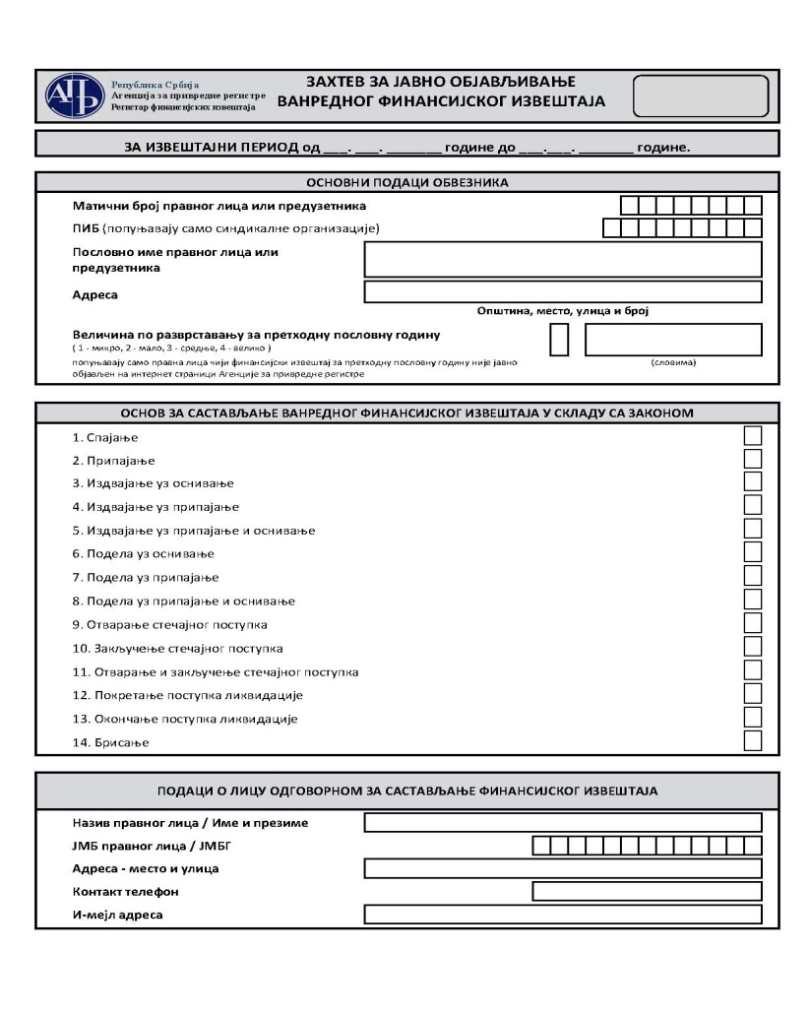
Vanredni finansijski izveštaji u statusnim promenama - ko je obveznik sastavljanja (nastavak)
Mišljenje Ministarstva finansija br. 011-00-592/2015-16 od 11.06.2015. godine, u kojem je navedeno da u slučaju statusne promene pripajanja, vanredni finansijski izveštaj dostavlja samo privredno društvo koje se pripaja, dok privredno društvo sticalac nema tu obavezu;

Slide 6
Vanredni finansijski izveštaji u statusnim promenama - ko je obveznik sastavljanja (nastavak)
Vrsta statusne promena | Aktivnost | Koje društvo prestaje da postoji | Vanredni finansijski izveštaji
Pripajanje | Jedno ili više društava može se pripojiti drugom društvu prenošenjem na to društvo celokupne imovine i obaveza, | Društvo koje se pripaja | Da
Spajanje | Dva ili više društava mogu se spojiti osnivanjem novog društva i prenošenjem na to društvo celokupne imovine i obaveza | Društva koja se spajaju | Da
Podela | Društvo se može podeliti tako što će istovremeno preneti celokupnu imovinu i obaveze na: 1) dva ili više novoosnovanih društava (podela uz osnivanje) 2) dva ili više postojećih društava (podela uz pripajanje) 3) jedno ili više novoosnovanih društava i jedno ili više postojećih društava (mešovita podela). | Društvo koje se deli | Da
Izdvajanje | Društvo se može podeliti tako što će preneti deo svoje imovine i obaveza na: 1) jedno ili više novoosnovanih društava (izdvajanje uz osnivanje) 2) jedno ili više postojećih društava (izdvajanje uz pripajanje) 3) jedno ili više novoosnovanih društava i jedno ili više postojećih društava (mešovito izdvajanje) | Nijedno, po sprovedenoj statusnoj promeni društvo deljenik nastavlja da postoji | Ne

Slide 7
Računovodstveno obuhvatanje dodatnih uplata članova d.o.o. koje ne povećavaju osnovni kapital
Uređenje:
odredbama čl. 178. do 180. Zakona o privrednim društvima,
osnivačkim aktom ili odlukom skupštine može se utvrditi obaveza članova društva da, pored uplate upisanog osnovnog kapitala, izvrše dodatne uplate društvu,
dodatne uplate mogu biti samo u novcu,
dodatnim uplatama se ne povećava osnovni kapital društva.
Propisana su pravila kod vraćanja dodatnih uplata:
dodatne uplate mogu se vratiti članovima društva samo ako nisu neophodne za pokriće gubitaka društva ili za izmirenje poverilaca;
dodatne uplate se ne mogu vratiti članu društva pre uplate, odnosno unosa celokupnog upisanog uloga u društvo;
vraćanje dodatnih uplata članovima društva vrši se shodnom primenom odredaba ovog zakona o smanjenju osnovnog kapitala društva;
u slučaju stečaja društva, potraživanje člana društva po osnovu dodatnih uplata namiruje se tek nakon punog namirenja stečajnih poverilaca društva sa pripadajućim kamatama.

Slide 8
Računovodstveno obuhvatanje dodatnih uplata članova d.o.o. koje ne povećavaju osnovni kapital (nastavak)
Računovodstveno obuhvatanje:
nije uređeno računovodstvenim propisima;
Pravilnikom o kontnom okviru i sadržini računa u KO nisu propisani računi za evidentiranje;
način evidentiranja je uslovljen namenom dodatnih uplata;
početno priznavanje;
nakon početnog evidentiranja dodatnih uplata u okviru grupe računa 32, računovodstveni tretman zavisi od odluka osnivača ili drugih okolnosti - dodatne uplate mogu biti vraćene članovima, iskorišćene za pokriće gubitka ili služiti za povećanje osnovnog kapitala.
Okolnost | Računovodstveni tretman | Pozicija
Izvesno je vraćanje dodatne uplate članovima društva; pretpostavlja se verovatni odliv resursa po osnovu vraćanja dodatne uplate | Dodatne uplate se evidentiraju kao obaveze; | 419 - Ostale dugoročne obaveze ili 469 - Ostale obaveze
U momentu dodatnih uplata nije utvrđeno kada i u kom iznosu će dodatne uplate biti vraćene; nije verovatno da li će i kada doći do odliva resursa | Dodatne uplate treba evidentirati u korist odgovarajućeg računa u okviru kapitala | 322 - Statutarne i druge rezerve
Donošenje odluke o dodatnim uplatama koje će biti iskorišćene za pokriće gubitka iz ranijih godina | Pokriće gubitka vrši se direktno na teret dodatnih uplata | 350 - Gubitak ranijih godina

Slide 9
Matična prava lica i okvir za finansijsko izveštavanje
Matično društvo „A“ poseduje 100% udela u zavisnom društvu „B“
Situacija 1 | Situacija 2
Vrednosti imovine i poslovnog prihoda matičnog i zavisnih pravnih lica, ne računajući međusobna učešća, potraživanja i obaveze, međusobne rezultate i međusobne poslovne prihode i rashode matičnog i zavisnih pravnih lica, u zbiru ne prelaze polovinu kriterijuma za malo pravno lice (član 27. stav 5. Zakona o računovodstvu) | Vrednosti imovine i poslovnog prihoda matičnog i zavisnih pravnih lica, ne računajući međusobna učešća, potraživanja i obaveze, međusobne rezultate i međusobne poslovne prihode i rashode matičnog i zavisnih pravnih lica, u zbiru prelaze polovinu kriterijuma za malo pravno lice (član 27. stav 1. Zakona o računovodstvu)
Konsolidovana imovina nije veća od EUR 2.200.000; konsolidovani poslovni prihod nije veći od EUR 4.400.000; | Konsolidovana imovina je veća od EUR 2.200.000; konsolidovani poslovni prihod veći je od EUR 4.400.000;
Matično društvo ne sastavlja KFI i ne primenjuje MSFI | Matično društvo sastavlja KFI i primenjuje MSFI (član 20. Zakona računovodstvu)

Slide 10
Računovodstveni aspekti kupovine stečajnog dužnika kao pravnog lica
Računovodstveni aspekti kupoprodaje za kupca stečajnog dužnika
Šta je kupio kupac stečajnog dužnika kao pravnog lica?
Imovinu stečajnog dužnika koja je specificirana u ugovoru o kupoprodaji
udele pravnog lica
nešto treće

Slide 11
Računovodstveni aspekti kupovine stečajnog dužnika kao pravnog lica
Računovodstveni aspekti kupoprodaje za kupca stečajnog dužnika
Šta je kupio kupac stečajnog dužnika kao pravnog lica?
a) Imovinu stečajnog dužnika koja je specificirana u ugovoru o kupoprodaji
b) udele pravnog lica
c) nešto treće

Slide 12
Računovodstveni aspekti kupovine stečajnog dužnika kao pravnog lica
Računovodstveni aspekti kupoprodaje za kupca stečajnog dužnika (nastavak)
Ključne činjenice:
kupac je postao vlasnik kapitala kupljenog pravnog lica, a kupljeno pravno lice je i dalje titular prava svojine na imovini;
kupac nije pravni sledbenik stečajnog dužnika, već vlasnik novog pravnog lica;
kupac evidentira učešće u kapitalu zavisnog pravnog lica (040 - učešće u kapitalu zavisnog pravnog lica;
učešće u kapitalu se evidentira po nabavnoj vrednosti;
uspostavlja se odnos matičnog i zavisnog društva u smislu računovodstvenih i poreskih propisa.

Slide 13
Računovodstveni aspekti kupovine stečajnog dužnika kao pravnog lica
Računovodstveni aspekti kupoprodaje za stečajnog dužnika
Ključna pitanja:
obustavljanje stečajnog postupka nije uređeno propisima o računovodstvu;
da li se kupovina stečajnog dužnika razmatra kao osnivanje novog pravnog lica u računovodstvenom smislu ili se nastavlja vođenje „postojećih“ poslovnih knjiga;
sporna pitanja u Mišljenju MF od 17.7.2017. godine;
stav APR od 12.10.2017. godine;
Novo Mišljenje MF od 02.11.2017. godine:
narušen računovodstveni kontinuitet,
pravila za novoosnovana pravna lica,
period izveštavanja od obustave stečajnog postupka,
nema uporednih podataka.

Slide 14
Priznavanje efekata procene i prodaje investicionih nekretnina
kako se knjiže efekti procene na dan odluke vlasnika da nekretnina postane investiciona;
da li nastaju odbitne ili oporezive privremene razlike po osnovu procene vrednosti investicionih nekretnina;
kako se evidentiraju pozitivni i negativni efekti procena fer vrednosti u narednim godinama;
kako se evidentiraju pozitivni i negativni efekti prodaje/otuđenja investicionih nekretnina koje su prethodno vrednovane po metodi fer vrednosti na dan odluke vlasnika o promeni namene;
u skladu sa p.61 IAS 40 - primenjuje se IAS 16,
efekat u korist revalorizacionih rezervi, a ne preko Bilansa uspeha,
IAS 40 nije posebno uredio način priznavanja efekata kod narednih procena,
u skladu sa p.35 IAS 40 - dobitak ili gubitak se priznaje u bilansu uspeha
razlika između revalorizovane knjigovodstvene vrednosti i poreske osnovice - oporeziva privremena razlika,
odložene poreske obaveze na teret revalorizacionih rezervi,
IAS 40 nije posebno uredio način priznavanja efekata od prodaje investicionih nekretnina
u skladu sa p.69 IAS 40 - dobitak ili gubitak koji nastaje zbog otuđenja priznaje se u bilansu uspeha

Slide 15
Priznavanje odloženih poreskih obaveza po osnovu procene fer vrednosti zemljišta
ako je knjigovodstvena vrednost zemljišta na datum bilansa stanja veća od njegove poreske osnovice (inicijalna nabavna cena), razlika predstavlja oporezivu privremenu razliku po osnovu koje se vrši priznavanje odloženih poreskih obaveza;
odložena poreska obaveza priznaje se na teret revalorizacionih rezervi koje su prethodno priznate prilikom procene fer vrednosti zemljišta;
Priznavanje odloženih poreskih obaveza ima smisla ako postoji namera otuđenja zemljišta
Priznavanje odloženih poreskih obaveza nema smisla ako ne postoji namera otuđenja zemljišta
Odluka rukovodstva

Slide 16
^{PITANJA}

Slide 17
HVALA NA VREMENU I PAŽNJI

